Slide 1
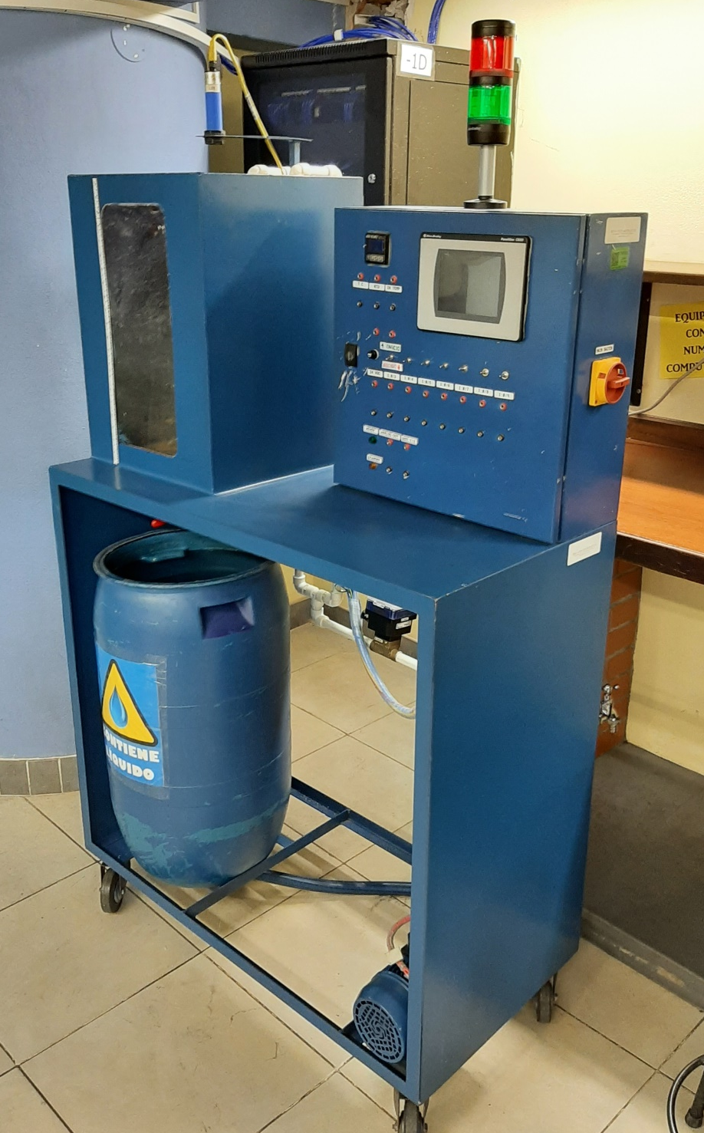
Sistema de nivel de liquido
Asignatura: ETN - 1034
Integrantes: Linares Poma Guido Alvaro
Huanaco Condori Heydi Marilyn
Quispe Lucana Williams
Ramos Queso Edith
Semestre : ll - 2023

Slide 2
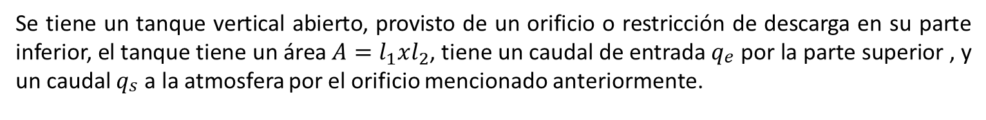
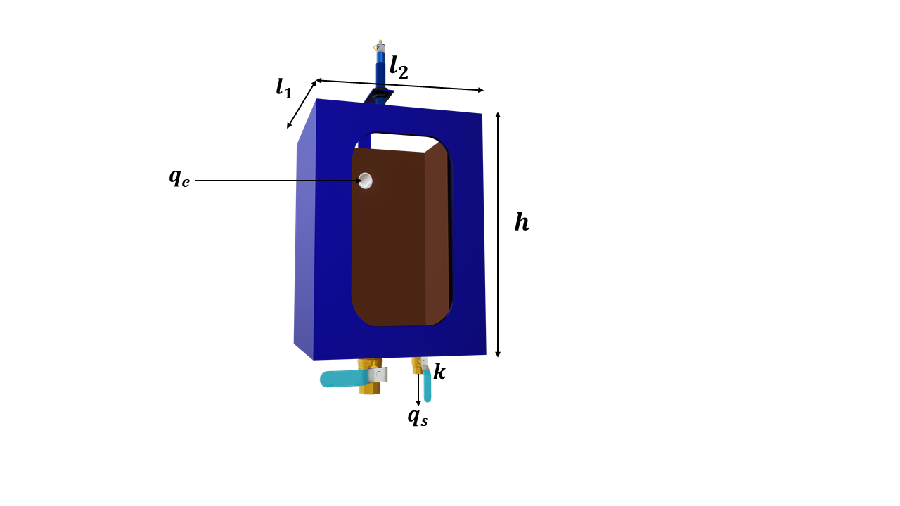
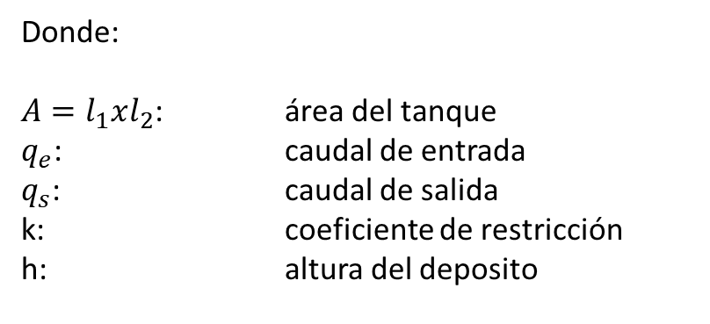
MODELAR

Slide 3
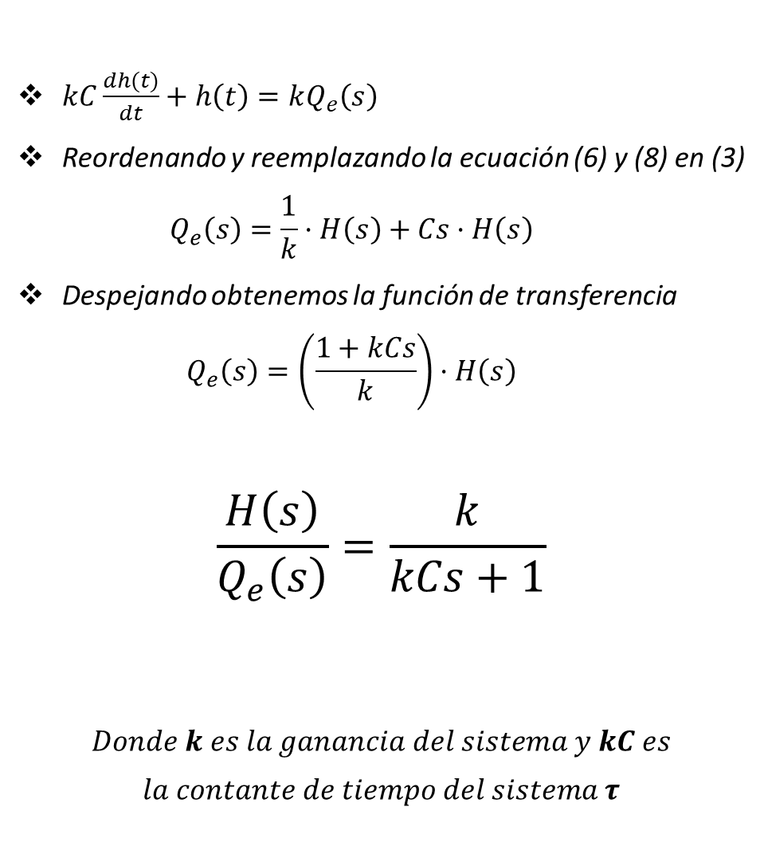
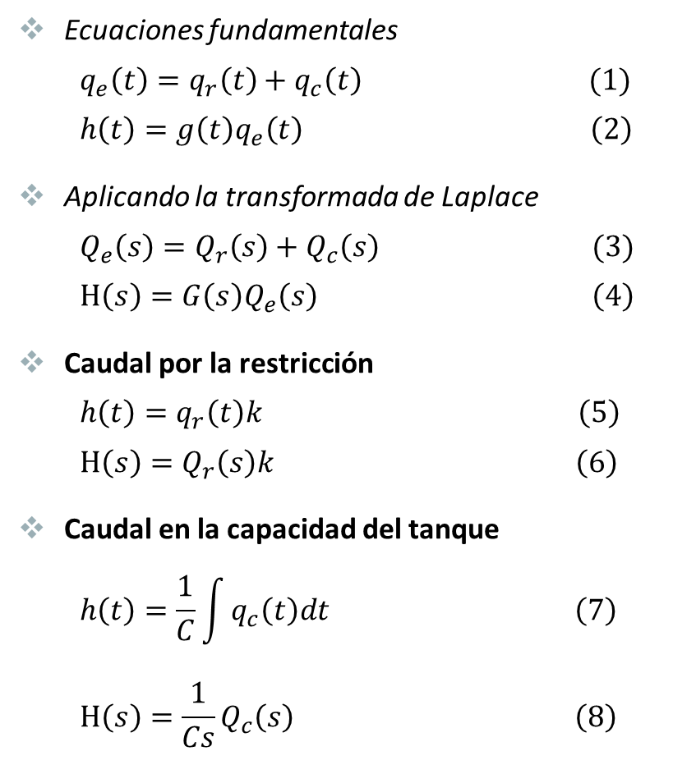
Obtención de la función de transferencia
$kC\frac{dh(t)}{dt}+h\left(t\right)=kQ_{e}\left(s\right)$
Reordenando y reemplazando la ecuación (6) y (8) en (3)
$$Q_{e}\left(s\right)=\frac{1}{k}·H\left(s\right)+Cs·H\left(s\right)$$
Despejando obtenemos la función de transferencia
$$Q_{e}\left(s\right)=\left(\frac{1+kCs}{k}\right)·H\left(s\right)$$
$$\frac{H\left(s\right)}{Q_{e}\left(s\right)}=\frac{k}{kCs+1}$$
$$Donde k es la ganancia del sistema y kC es$$
$$la contante de tiempo del sistema τ$$
Ecuaciones fundamentales
$$q_{e}\left(t\right)=q_{r}\left(t\right)+q_{c}\left(t\right) (1)$$
$$h\left(t\right)=g\left(t\right)q_{e}\left(t\right) \left(2\right)$$
Aplicando la transformada de Laplace
$$Q_{e}\left(s\right)=Q_{r}\left(s\right)+Q_{c}\left(s\right) (3)$$
$$H\left(s\right)=G\left(s\right)Q_{e}\left(s\right) \left(4\right)$$
Caudal por la restricción
$$h\left(t\right)=q_{r}\left(t\right)k \left(5\right)$$
$$H\left(s\right)=Q_{r}\left(s\right)k \left(6\right)$$
Caudal en la capacidad del tanque
$$h\left(t\right)=\frac{1}{C}\int{q_{c}\left(t\right)dt }\left(7\right)$$
$$H\left(s\right)={\frac{1}{Cs}Q}_{c}\left(s\right) \left(8\right)$$

Slide 4
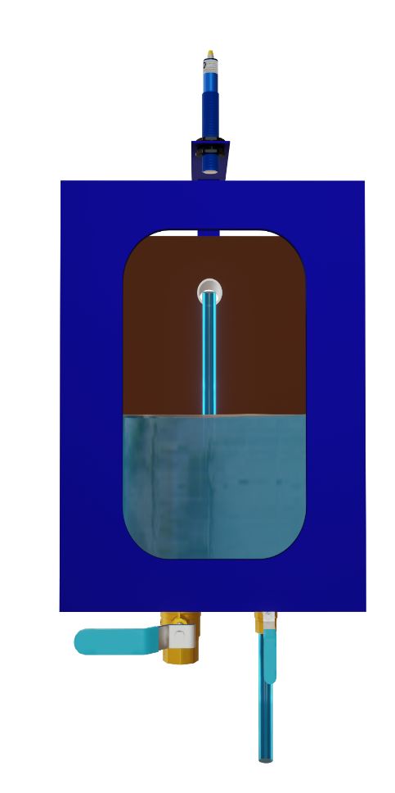
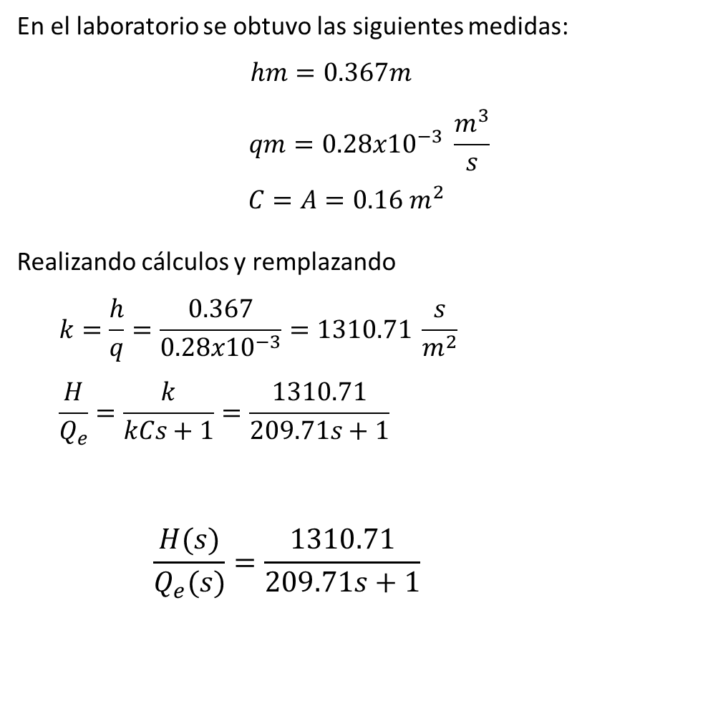
En el laboratorio se obtuvo las siguientes medidas:
$$hm=0.367m$$
$$qm=0.28x{10}^{−3} \frac{m^{3}}{s}$$
$$C=A=0.16 m^{2}$$
Realizando cálculos y remplazando
$$k=\frac{h}{q}=\frac{0.367}{0.28x{10}^{−3}}=1310.71 \frac{s}{m^{2}}$$
$$\frac{H}{Q_{e}}=\frac{k}{kCs+1}=\frac{1310.71}{209.71s+1}$$
$$\frac{H(s)}{Q_{e}(s)}=\frac{1310.71}{209.71s+1}$$
$$h_{m}$$
$$q_{m}$$
Vista frontal del tanque superior
Función de transferencia analítica

Slide 5
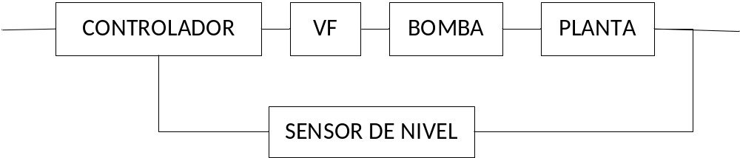


Diagrama de bloques
$$ref$$
$$h$$

Slide 6
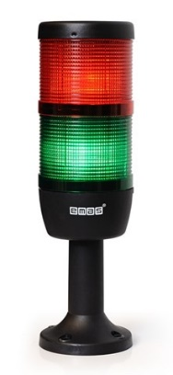
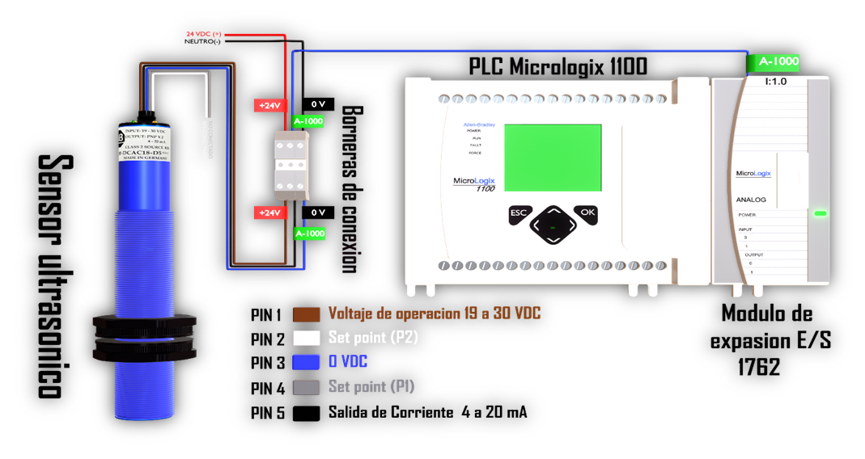

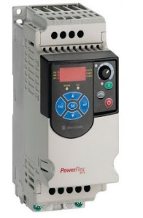
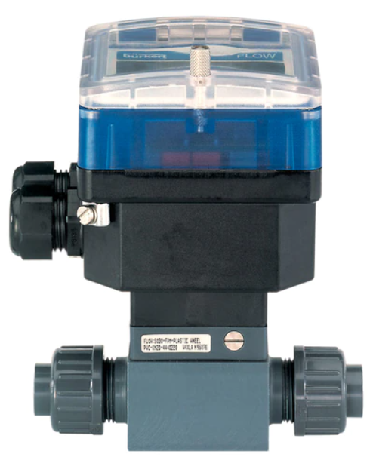
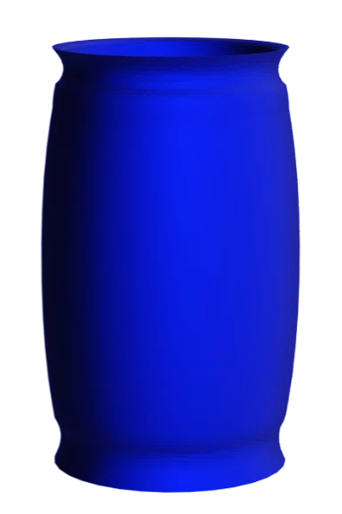
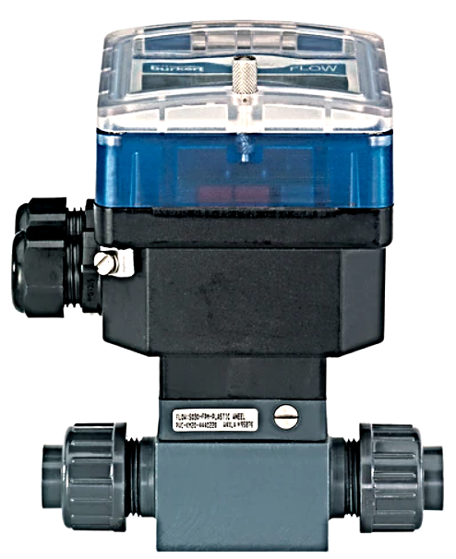
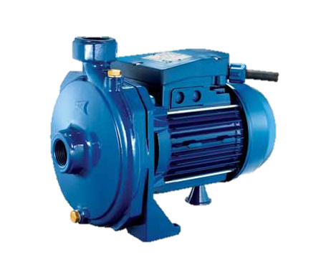
Elementos a utilizar para el control de nivel

Slide 7
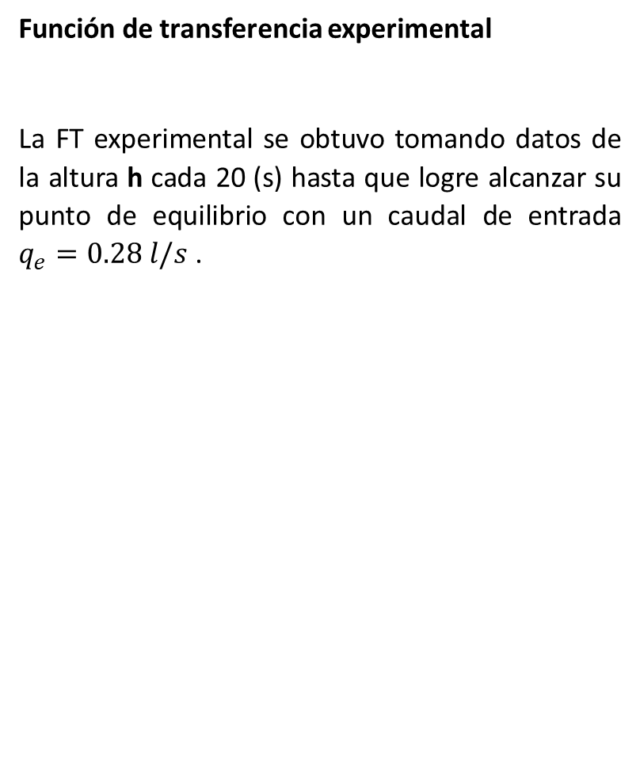
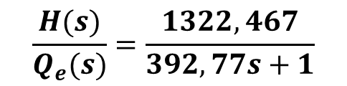

Slide 8
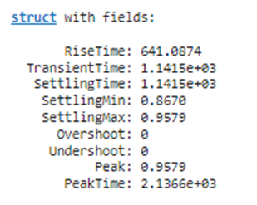
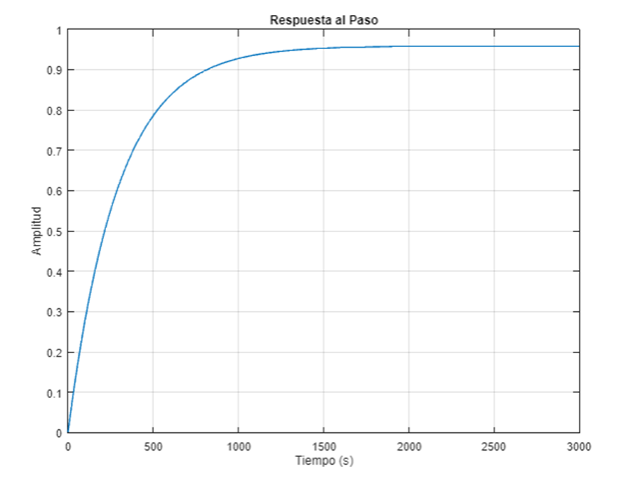
ANALIZAR
Respuesta al paso: para ver el comportamiento
Información sobre la respuesta al paso:
Tiempo de subida: 641.0573 segundos
Tiempo de asentamiento: 1141.0743 segundos
Overshoot: 0 %
Pico: 0.95853

Slide 9
ANALIZAR
Respuesta al impulso: respuesta a una perturbación

Slide 10
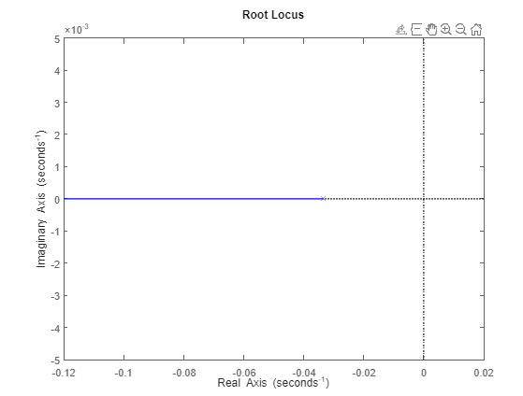
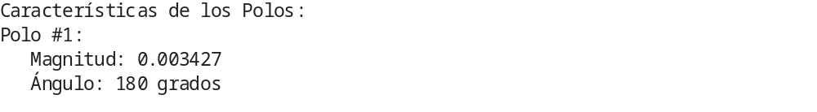
Estabilidad del sistema
Diagrama polar: ver la localización de sus polos y ceros

Slide 11
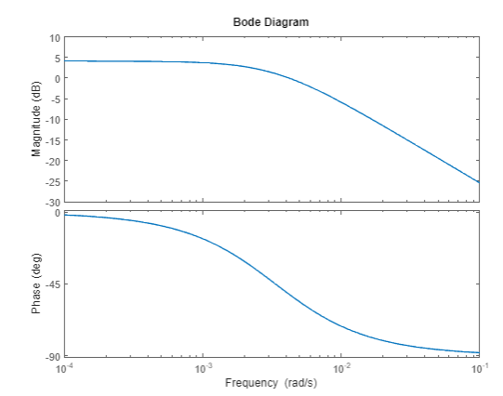
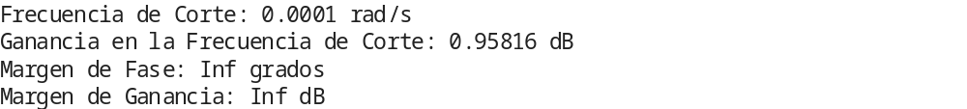
Estabilidad del sistema
Diagrama de bode

Slide 12
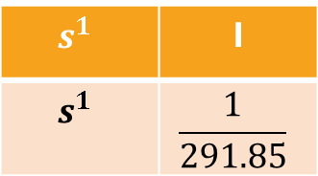
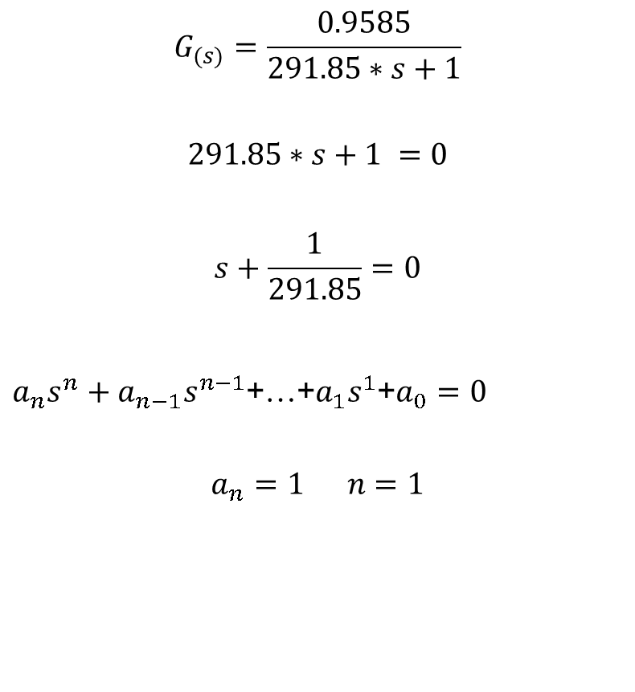
Criterio de estabilidad de routh
$$G_{(s)}=\frac{0.9585}{291.85∗s+1}$$
$$291.85∗s+1 =0$$
$$s+\frac{1}{291.85}=0$$
$a_{n}s^{n}+a_{n−1}s^{n−1}$+…+$a_{1}s^{1}$+$a_{0}=0$
$$a_{n}=1 n=1$$
El polinomio característico se obtiene al igualar el denominador a cero:
Entonces, el polinomio característico es simplemente:
Para aplicar el criterio de Routh-Hurwitz, necesitamos escribir el polinomio característico en forma estándar. En este caso, la forma estándar es:
Ahora, podemos construir la tabla de Routh-Hurwitz para este polinomio característico. La tabla tendrá dos filas: una para los coeficientes de s y otra para los coeficientes de s0
Para determinar la estabilidad, necesitamos asegurarnos de que todos los coeficientes en la fila de s1 sean positivos. En este caso, el coeficiente es 11, que es positivo. Por lo tanto, el sistema es estable de acuerdo con el criterio de Routh-Hurwitz.
$$s^{1}$$ | 1
$$s^{1}$$ | $$\frac{1}{291.85}$$

Slide 13
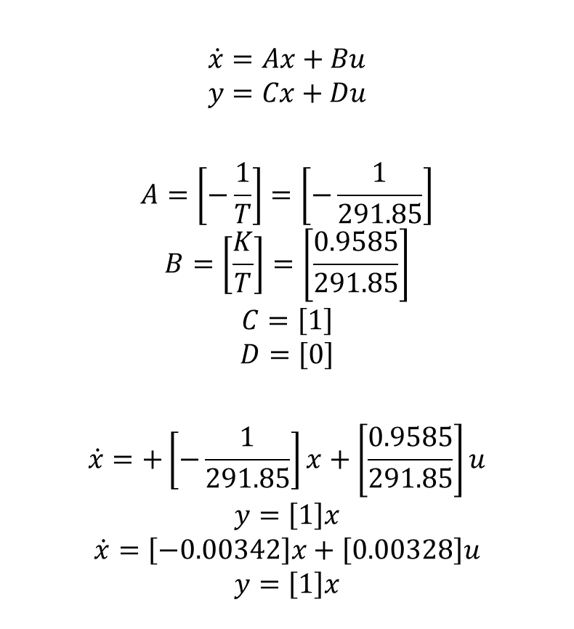
Espacio de estados
$$\dot{x}=Ax+Bu$$
$$y=Cx+Du$$
$$A=\left[−\frac{1}{T}\right]=\left[−\frac{1}{291.85}\right]$$
$$B=\left[\frac{K}{T}\right]=\left[\frac{0.9585}{291.85}\right]$$
$$C=\left[1\right]$$
$$D=\left[0\right]$$
$$\dot{x}=+\left[−\frac{1}{291.85}\right]x+\left[\frac{0.9585}{291.85}\right]u$$
$$y=\left[1\right]x$$
$$\dot{x}=\left[−0.00342\right]x+\left[0.00328\right]u$$
$$y=\left[1\right]x$$
Las matrices de espacio de estados correspondientes son:
Estas matrices representan el sistema en el espacio de estados. La ecuación de espacio de estados correspondiente es:
Donde x es el vector de estado, u es el vector de entrada, y y es el vector de salida del sistema.

Slide 14
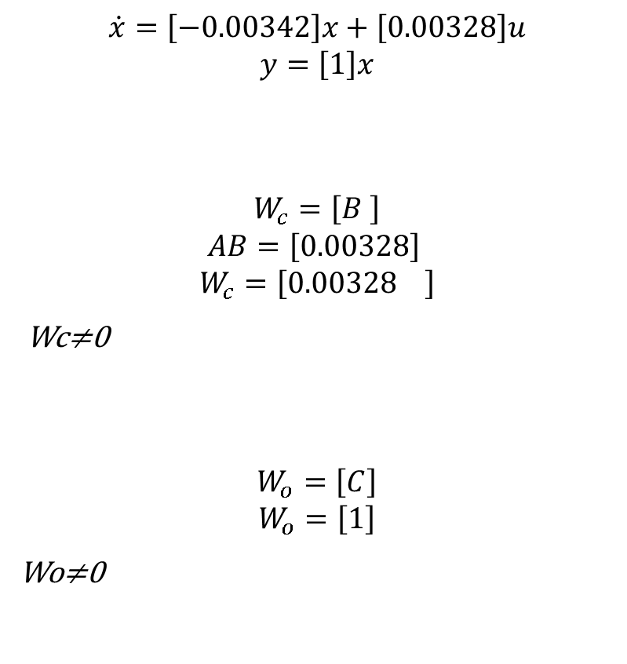
Controlabilidad y observebilidad
$$\dot{x}=\left[−0.00342\right]x+\left[0.00328\right]u$$
$$y=\left[1\right]x$$
$$W_{c}=\left[B \right]$$
$$AB=\left[0.00328\right]$$
$$W_{c}=\left[0.00328 \right]$$
Wc≠0
$$W_{o}=\left[C\right]$$
$$W_{o}=\left[1\right]$$
Wo≠0
De las siguiente matriz de espacio de estados
Controlabilidad: El sistema es controlable si y solo si la matriz de controlabilidad (Wc​) tiene rango completo. En este caso, la matriz Wc​ linealmente independientes, lo que significa que el sistema es controlable.
Observabilidad: El sistema es observable si y solo si la matriz de observabilidad (Wo​) tiene rango completo. En este caso, la matriz Wo​ linealmente independientes, lo que significa que el sistema es observable.
.

Slide 15
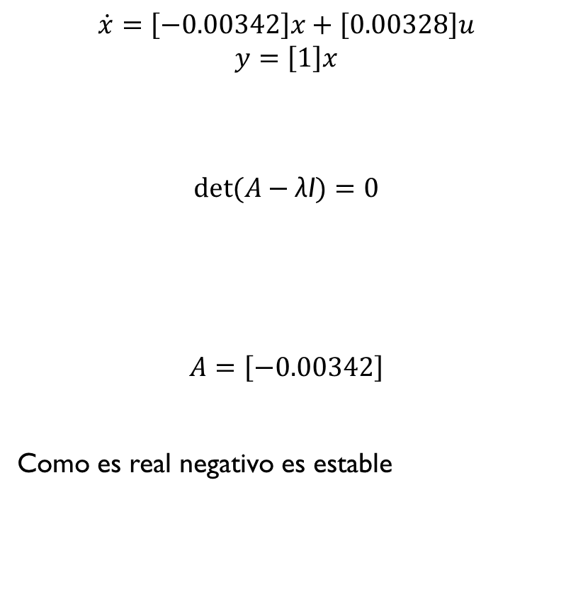
CRITERIO DE ESTABILIDAD DE LYPUNOV
$$\dot{x}=\left[−0.00342\right]x+\left[0.00328\right]u$$
$$y=\left[1\right]x$$
$$det⁡(A−\text{λ}\text{I})=0$$
$$A=\left[−0.00342\right]$$
Como es real negativo es estable
Teorema 1: es estable si y solo si todos los autovalores de A tienen parte real no positiva y aquellos con parte real cero estan asociados a un bloque de jordan de orden 1
Autovalor
El autovalor de esta matriz es simplemente el único elemento en la matriz, a.

Slide 16
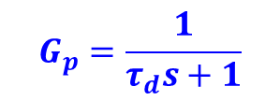
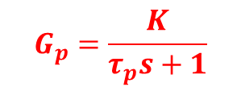

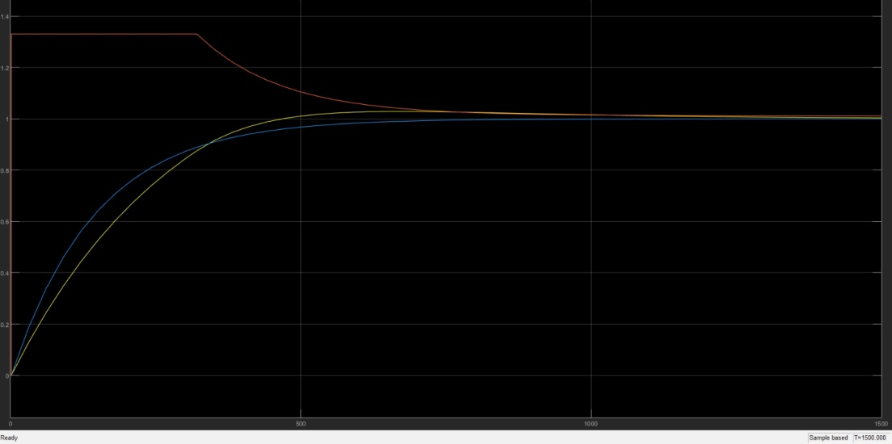
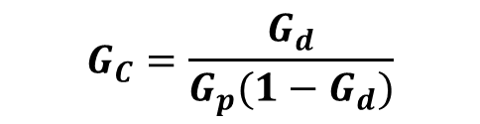







Diseño de controlador
(Método truxal)
Función de transferencia a lazo abierto
Función de transferencia Objetivo
$$G_{`(`p)}=\frac{0.9585}{291.85∗s+1}$$
$$G_{`(`p)}=\frac{1}{150∗s+1}$$
$$G_{(c)}=\frac{291.85s+1}{143.78s}$$
$$G_{`(`p)}=2.0298+0.006955\frac{1}{s}$$
Tiempo de asentamiento
ts =1141.5 seg = 19.025 min
Tiempo de asentamiento
ts =4*ꚍd = 600seg = 10 min

Slide 17
CRITERIOS DE DISEÑO:
El sistema de nivel de liquido cuenta con un motor que tiene como máxima frecuencia de funcionamiento 40Hz, debido a esto tenemos una saturación del actuador por lo que nuestro tiempo de establecimiento no puede ser muy pequeño como se podría ser en una simulación
Por defecto ya que nuestro sistema es de primer orden y no tiene sobre pico nuestro controlador no modificara este comportamiento debido a que no estamos reduciendo mucho el tiempo de establecimiento.
1. Tiempo de Establecimiento (Ts​): 10 min
2. Máximo Sobre pico (Mp​): 0
3. Error en régimen Estacionario:. NULO
4. Estabilidad: SI
5. Rechazo de Perturbaciones: SI

Slide 18
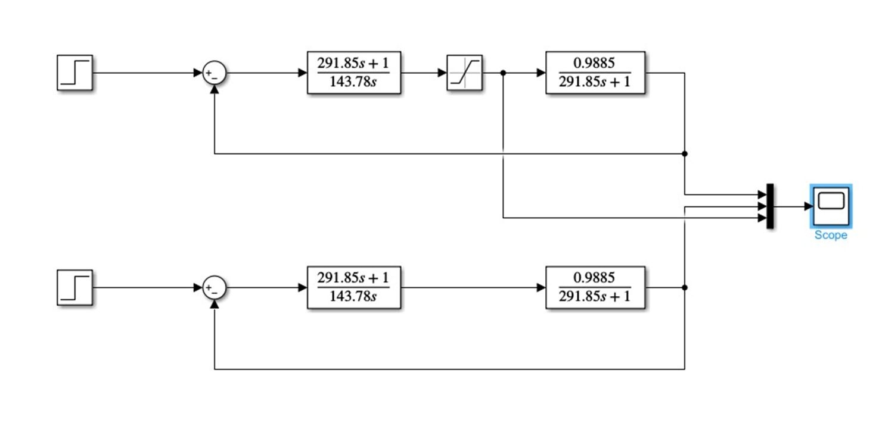
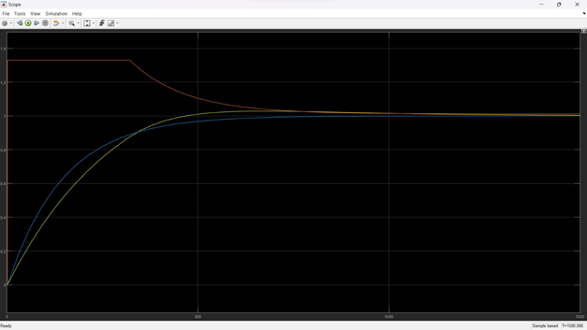
controlador
Salida con saturación
Salida sin saturación
Saturación a 40hz

